Slide 1
Житомирська
загальноосвітня школа
І-ІІІ ст. №28
Модель
превентивної освіти у
Школі, дружній до дитини

Slide 2
ПЛАНУВАННЯ ПРИВЕНТИВНОГО ВИХОВАННЯ.
Виховні заходи з превентивного виховання учнів 1-11 класів;
Заходи з попередження правопорушень , безпритульності та асоціальної поведінки учнів;
формування навичок здорового способу життя
план сумісної профілактичної діяльності школи і відповідних служб містечка;
комплексний та індивідуальні плани роботи з дітьми девіантної поведінки ;
комплексний план заходів роботи з батьками ( батьківський лекторій, заходи з попередження насилля в родині,) та індивідуальні плани роботи з асоціальними родинами.

Slide 3
Мета діяльності ЗНЗ як школи, дружньої до дитини: забезпечення умов для формування соціально – позитивної спрямованості особистості та вдосконалення особистих якостей учнів, особливості життєдіяльності та створення умов соціального супроводу школярів, активного залучення дітей до участі в суспільному житті, успішної соціалізації та пропагування здорового способу життя, а також становлення особистості як творця і проектувальника власного життя, гармонізація відносин між учнями і педагогами, школою і сім'єю.
Завдання:
- надавати консультаційно - методичну допомогу всім учасникам НВП;
створювати умови для розвитку здібностей та сприяти розвитку позитивного самооцінювання особистості;
- здійснювати соціально – психологічний супровід дітей, що мають проблеми з навчанням та поведінкою;
- просвіта всіх учасників НВП щодо запобігання протиправній поведінці, шкідливим звичкам, захворюванням;
- підвищувати правову культуру;
- попереджувати асоціальні прояви серед учнів та профілактика дитячої бездоглядності.
Учні
Учасники НВП
Педагоги
Громадські
організації
тренінги, лекції, виховні години з використанням ІКТ, екскурсії, акції, захист проектів, організація діяльності волонтерських груп за методом « рівний – рівному», агітбригада
Батьки
педагогічні ради, настановчі ради,моніторинг, мережева взаємодія з батьками, майстер – класи, конференції, консиліуми
лекції, бесіди, дискусії, екскурсії, відеолекторії, тренінги, екскурсії
круглі столи, батьківські збори, рада профілактики, лекторії, рейди
Форми і методи роботи
Очікуваний результат: розвиток морально – етичних, культурних цінностей в освітньому середовищі з метою пропаганди ЗСШ за період впровадження проекту “ Школа, дружня до дитини ”.

Slide 4
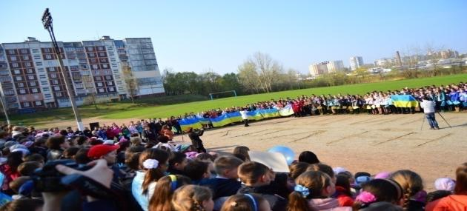
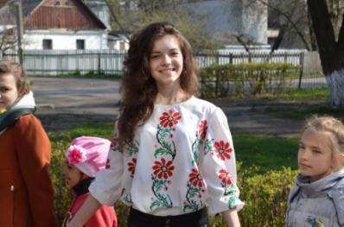
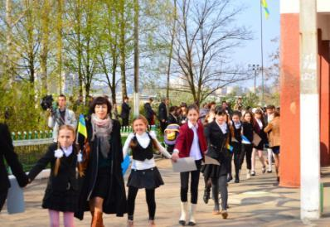
Флешмоб “Єдина країна”
У заході прийняли участь понад 1300 учнів школи

Slide 5
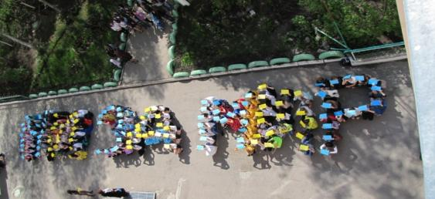
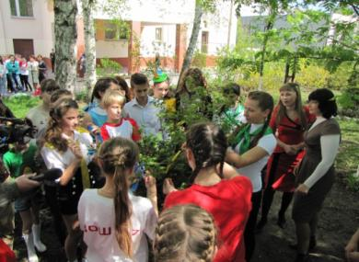
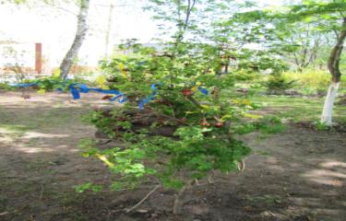
Флешмоб “Ми за мир”
Виховання патріотичного ставлення учнів до рідного краю
Калина- дерево єднання

Slide 6
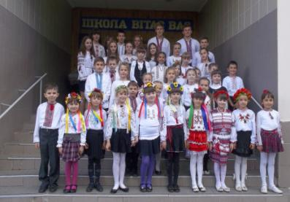
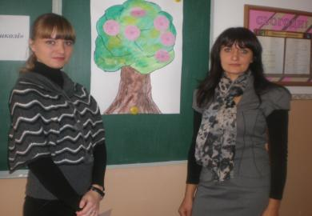
Ми виховуємо не носія знань, а людину, яка може жити в суспільстві і приносити йому користь. О.Сухомовський
ЗОШ № 28 - це школа, в якій забезпечується єдність фізичного, духовного, морального розвитку особистості;
- це школа педагогічної підтримки і захисту дитини;
- це школа, яка допомагає орієнтуватися у системі цінностей,патріотизмі та формувати своє життєве кредо, вчить планувати стратегію власного життя в умовах ринкової економіки .

Slide 7
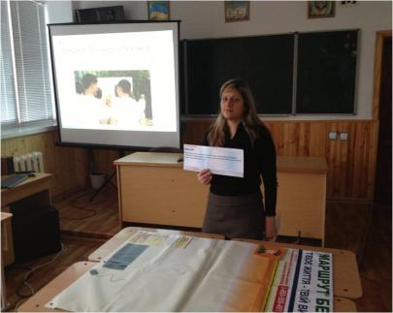
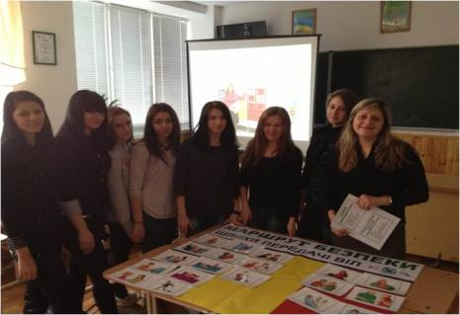
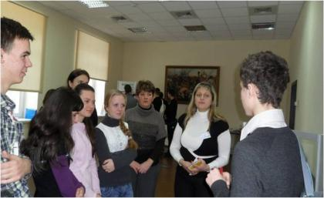
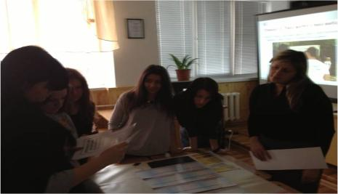
Проведення “МАРШРУТів Безпеки”

Slide 8
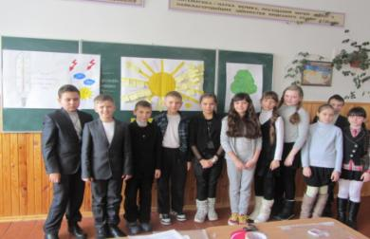
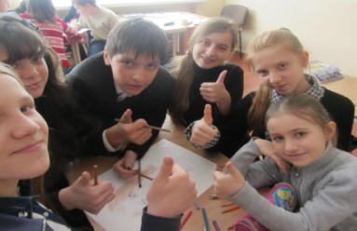
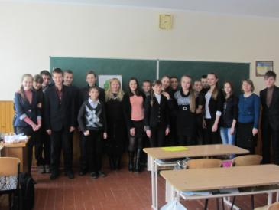
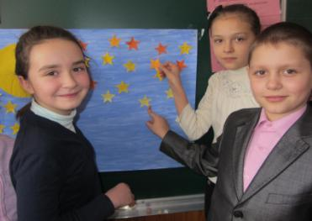
Тренінгові заняття “ Ми за здоровий спосіб життя”

Slide 9
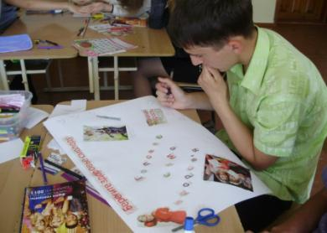
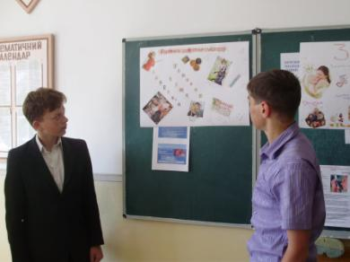
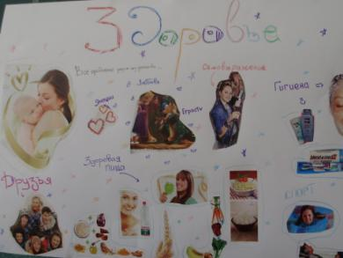
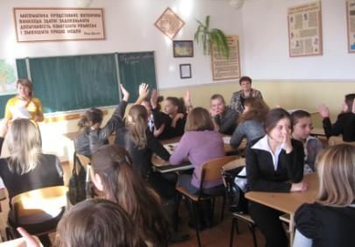

Slide 10
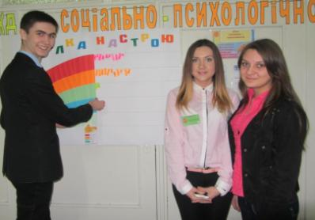
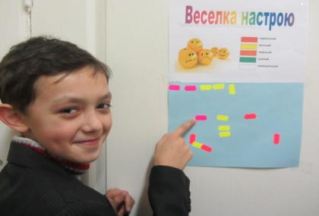
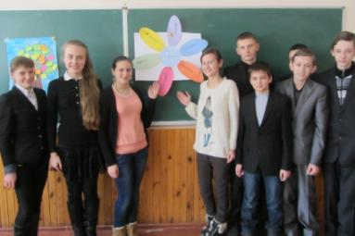
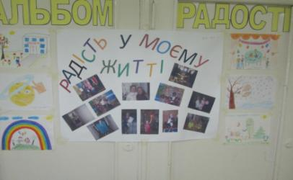
Позитивні емоції – це здоров'я, знають всі учасники НВП
Тиждень соціально-психологічної служби

Slide 11
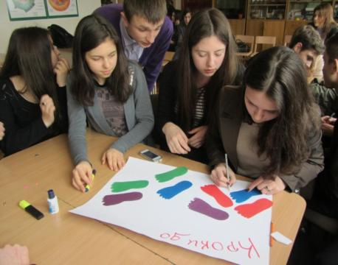
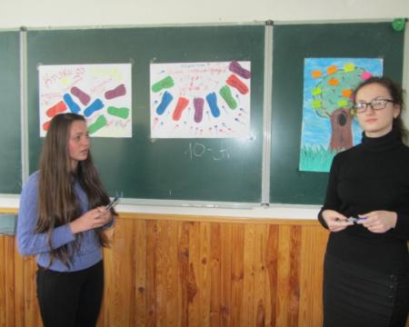
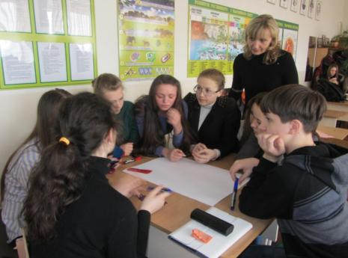
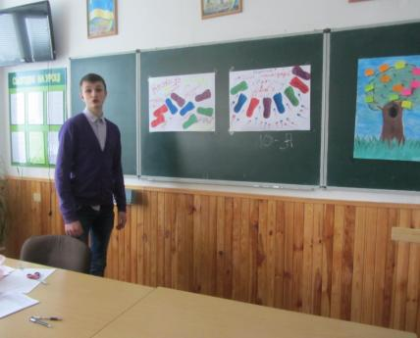
Профілактика для старшокласників . Безпечна поведінка- все в твоїх руках.Тренінги.

Slide 12
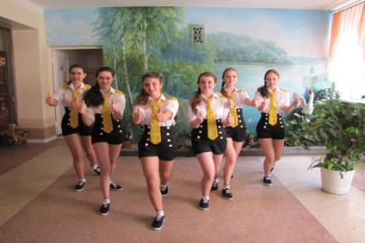
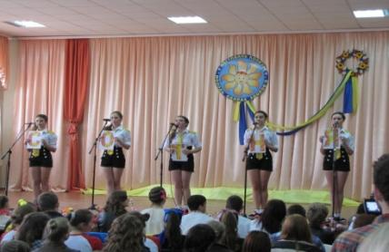
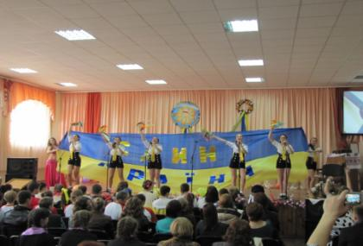
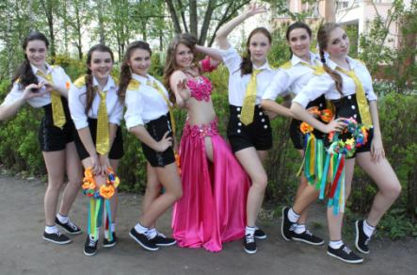
Участь у фестивалі “Молодь обирає здоров’я”
Неодноразові переможці Всеукраїнського фестивалю агітколектив школи “Cool girls”

Slide 13
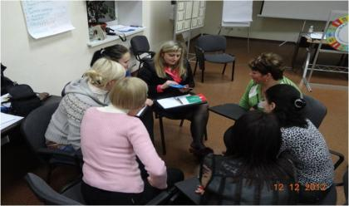
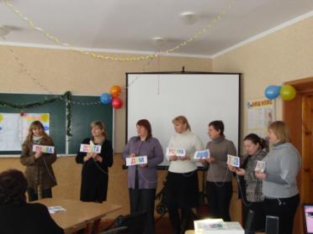
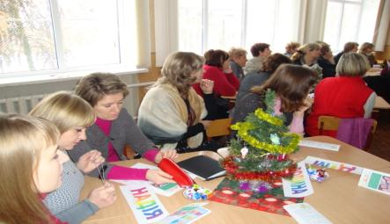
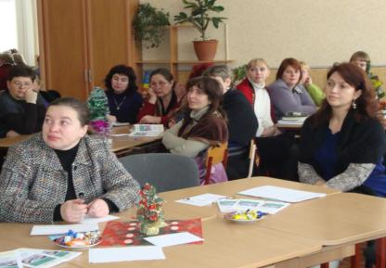
Консиліуми та круглі столи для педагогів- кращій обмін досвідом.Наші вчителі- мудрі, сучасні і креативні.

Slide 14
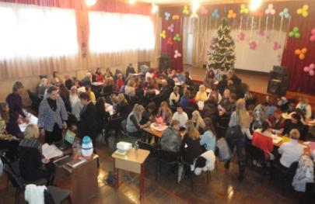
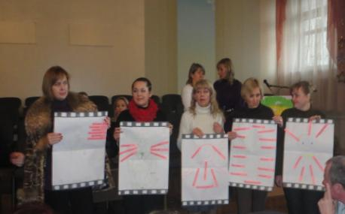
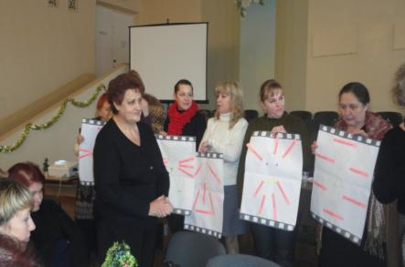
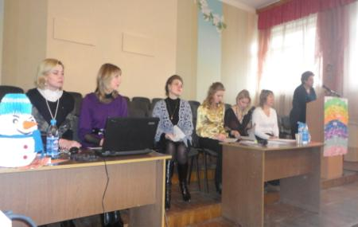
ІНТЕРАКТИВНІ ПЕДРАДИ

Slide 15
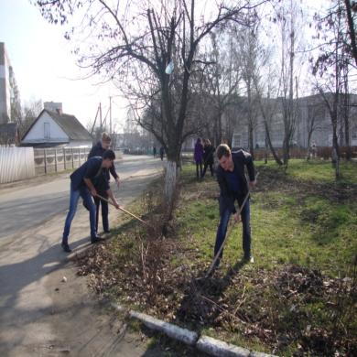
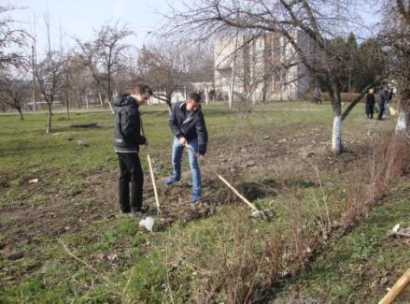
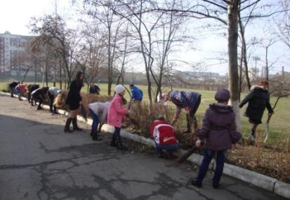
Піклування про навколишнє середовище

Slide 16
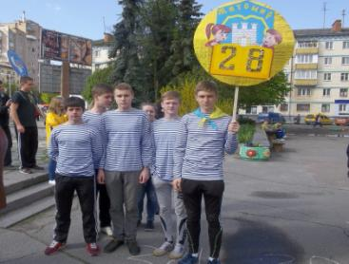
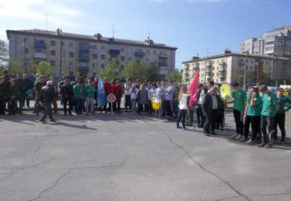
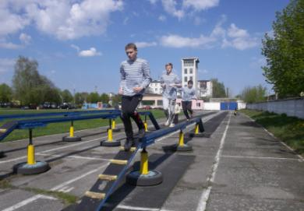
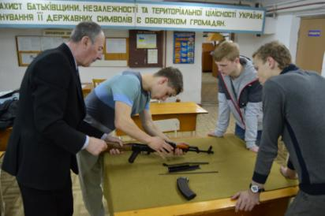
Ми - майбутні захисники України
Школа безпеки

Slide 17
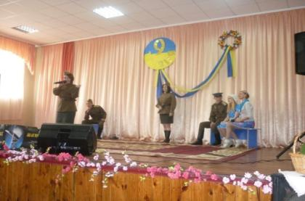
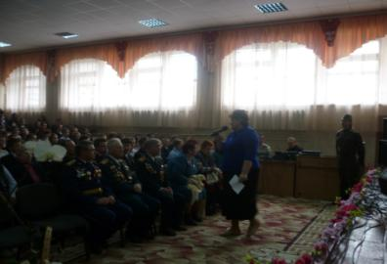
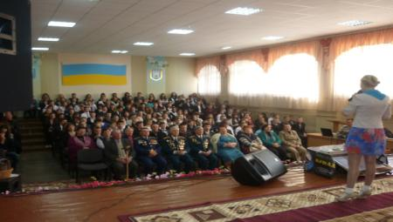
ДЯКУЄМО ВАМ , ВЕТЕРАНИ
Зустріч з ветеранами ВВВ присвячена 67 – річчю Великої Перемоги

Slide 18
ПАМЯТАЄМО…НЕБЕСНА СОТНЯ

Slide 19
Не залишайся байдужим -допоможи українській армії. Участь учнів школи
у акції 565

Slide 20
МИ – УКРАЇНЦІ.ДЕНЬ ВИШИВАНКИ В НАШІЙ ШКОЛІ.
УКРАЇНА - ЄДИНА

Slide 21
Ми вміємо цінувати прекрасне Шкільний конкурс“Коса-дівОча краса”

Slide 22
Шкільний конкурс“Руки мої золотії”

Slide 23
ЗРОБІТЬ ЛЮДИНІ ДОБРО І ВОНА ВАМ ВІДДЯЧИТЬ
ШКОЛА ВОЛОНТЕРІВ “Доброта”

Slide 24
ЗІРКОВА ГОСТЯ школи - народна артистка України Р. НЕДАШКІВСЬКА

Slide 25
Наша стратегія. Кожен день з дитиною починати радістю і закінчувати миром.
В.Леві

Slide 26
Показники успішності превентивного виховання в нашій загальноосвітній школі № 28.
Збільшення рівня загальної вихованості учнів школи та підвищення їх рівня самооцінки;
Орієнтація школярів на здоровий спосіб життя, дотримання його норм в повсякденні;
Зменшення шкідливих звичок у дітей і підлітків;
Близько 400 дітей успішно пройшли “Маршрут БЕЗПЕКИ”,як комунікативний метод для пропагування здорового способу життя, підготолвлено за2012-2014р. 64 учня- фасилітатора, проведено тренінги та семінари.
На курсі “Захисти себе від ВІЛ” успішно навчаються 248 учнів;
Зменшення правопорушень, злочинів учнями школи , ступеня їх важкості;
Зменшення показника кількості учнів , що знаходяться на обліку в дитячій кімнаті міліції.
Зменшення динаміки пропусків занять учнями без поважних причин.

